Slide 1
程序设计与算法基础I
函数-Part 4/4

Slide 2
递归
递归对要求函数调用自身两次或多次的复杂算法非常有帮助。
实际上，递归经常作为分治法(divide-and-conquer)技术的结果自然地出现。这种称为分治法的算法设计方法把一个大问题划分成多个较小的问题，然后采用相同的算法分别解决这些小问题。
分治法的经典示例就是流行的排序算法—快速排序(quicksort)。

Slide 3
快速排序算法
假设要排序的数组的下标从1到n。
1)选择数组元素e(作为“分割元素”，它的下标为i)，然后重新排列数组使得元素从1到i-1都是小于或等于元素e的，元素i包含e，而元素从i+1到n都是大于或等于e的。
2)通过递归地采用快速排序方法，对从1到i-1的元素进行排序。
3)通过递归地采用快速排序方法，对从i+1到n的元素进行排序。
显然快速排序中的第1步是很关键的，有许多种方法可以用来分割数组，我们采用一种很容易理解，但并不是特别有效的方法。
该算法依赖于两个名为low和high的标记，这两个标记用来跟踪数组内的位置。

Slide 4
快速排序算法
开始，low指向数组中的第一个元素，而high指向末尾元素。
首先把第一个元素（分割元素）复制给其他地方的一个临时存储单元，从而在数组中留出一个“空位”。
接下来，从右向左移动high，直到high指向小于分割元素的数时停止。
然后把这个数复制给low指向的空位，这将产生一个新的空位（high指向的）。
现在从左向右移动low，寻找大于分割元素的数。在找到时，把这个找到的数复制给high指向的空位。
重复执行此过程，交替操作low和high直到两者在数组中间的某处相遇时停止。
此时，两个标记都将指向空位：只要把分割元素复制给空位就够了。

Slide 5
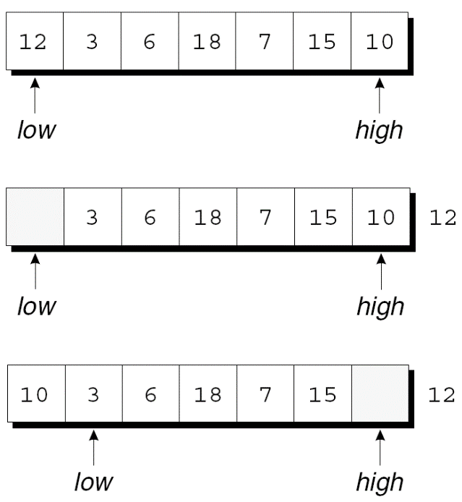
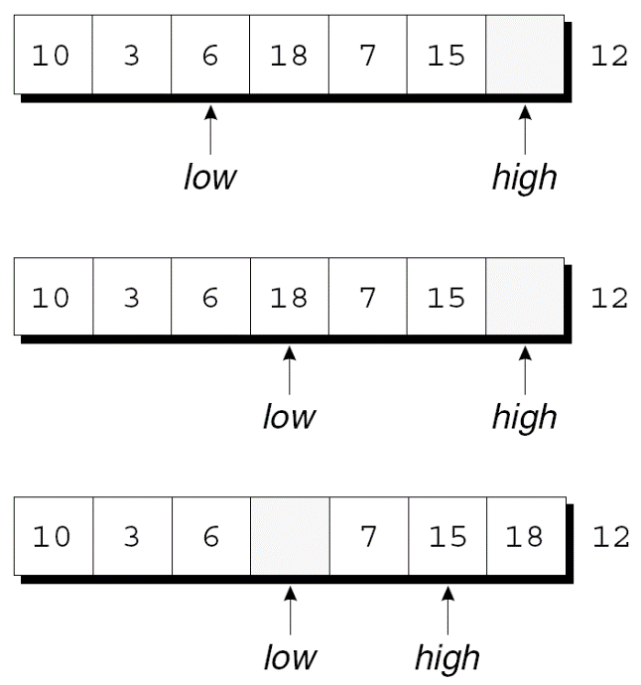
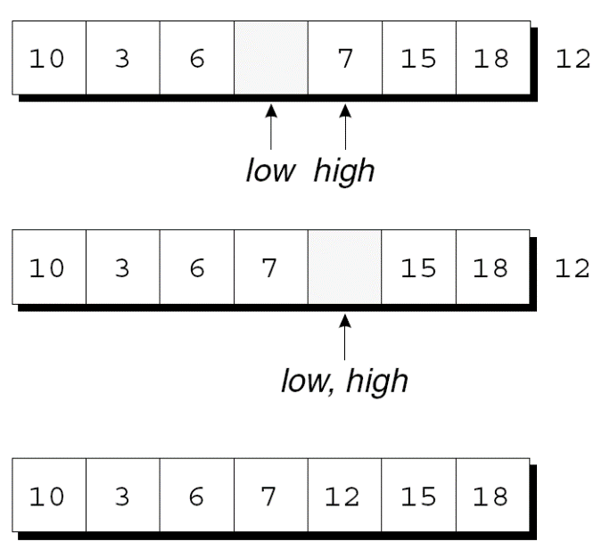
快速排序算法
分割数组的示例：
从最后一个图可以看出，分割元素左侧的所有元素都小于或等于12，而其右侧的所有元素都大于或等于12。
既然己经分割了数组，那么就可以使用快速排序法对数组的前4个元素(10,3,6,和7) 和后2个元素(15和18)进行递归快速排序了。

Slide 6
快速排序算法
middle
middle
10 | 3 | 6 | 7 | 12
 | 3 | 6 | 10
7
3 | 6 | 7
low
high
low
high
low
high
 | 3 | 6 | 7 | 12
10
6 | 3 | 7 | 10
low
high
low
high
7 | 3 | 6 |  | 12
10
 | 3 | 7
6
low
high
low
high
7 | 3 | 6 | 10 | 12
3 |  | 7
6
low
high
low
high

Slide 7
程序：快速排序
让我们先来开发一个名为quicksort的递归函数，此函数采用快速排序算法对整型数组进行排序。
分割数组的代码放置在名为split的独立的函数中。

Slide 8
#include <stdio.h>
#define N 10
void quicksort(int a[], int low, int high);
int split(int a[], int low, int high);
int main(void)
{
int a[N], i;
printf("Enter %d numbers to be sorted: ", N);
for (i = 0; i < N; i++)
scanf("%d", &a[i]);
quicksort(a, 0, N - 1);
printf("In sorted order: ");
for (i = 0; i < N; i++)
printf("%d ", a[i]);
printf("\n");
return 0;
}

Slide 9
void quicksort(int a[], int low, int high)
{
int middle;
if (low >= high) return;
middle = split(a, low, high);
quicksort(a, low, middle - 1);
quicksort(a, middle + 1, high);
}

Slide 10
int split(int a[], int low, int high)
{
int part_element = a[low];
for (;;) {
while (low < high && part_element <= a[high])
high--;
if (low >= high) break;
a[low++] = a[high];
while (low < high && a[low] <= part_element)
low++;
if (low >= high) break;
a[high--] = a[low];
}
a[high] = part_element;
return high;
}

Slide 11
程序：快速排序
改进此程序性能的方法：
改进分割算法。
采用不同的方法进行小数组排序。
使得快速排序非递归。

